Slide 1
11.6 수업 보고서
항공기계공학과
2022010468
지유정

Slide 2
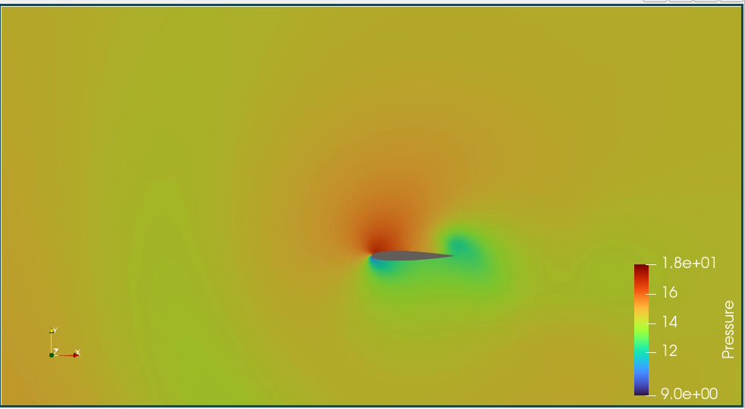
plunging_NACA0012

Slide 3
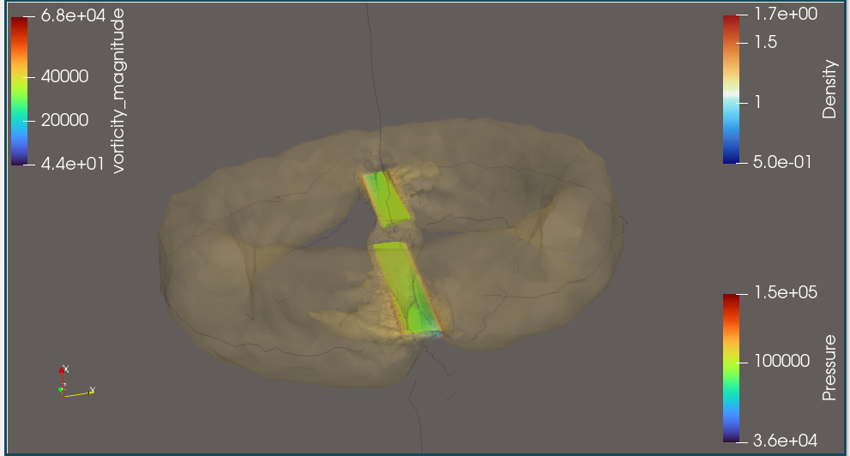
caradonna_tung

